Slide 1



Evaluation des tâches complexes
Pascal Detroz – 25 juin 2019 - Beyrouth

Slide 2
L’évaluation de contenus ou objectifs

Slide 3
L’évaluation
Evaluer c’est recueillir de l’information sur laquelle sera posée un jugement afin de prendre des décisions (Stufflebeam, 1981)
L’évaluation est le processus qui consiste à recueillir un ensemble d’informations pertinentes, valides et fiables, puis à examiner le degré d’adéquation entre cet ensemble d’informations et un ensemble de critères choisis adéquatement en vue de fonder la prise de décision (Deketele, 1982)
Evaluer, c’est mesurer puis apprécier, à l’aide de critères, l’atteinte des objectifs d’enseignement, en 3 étapes :
  recueillir, de manière systématique, valide et fidèle, des informations appropriées à ses objectifs d’enseignement (observation)
  interpréter ces informations à l’aide de critères (analyse)
  en vue d’établir des conclusions et des décisions (certificatives) ou de poser une action régulatrice (formative) d’évaluation (jugement et rétroaction)
  (Romainville, 2017)

Slide 4
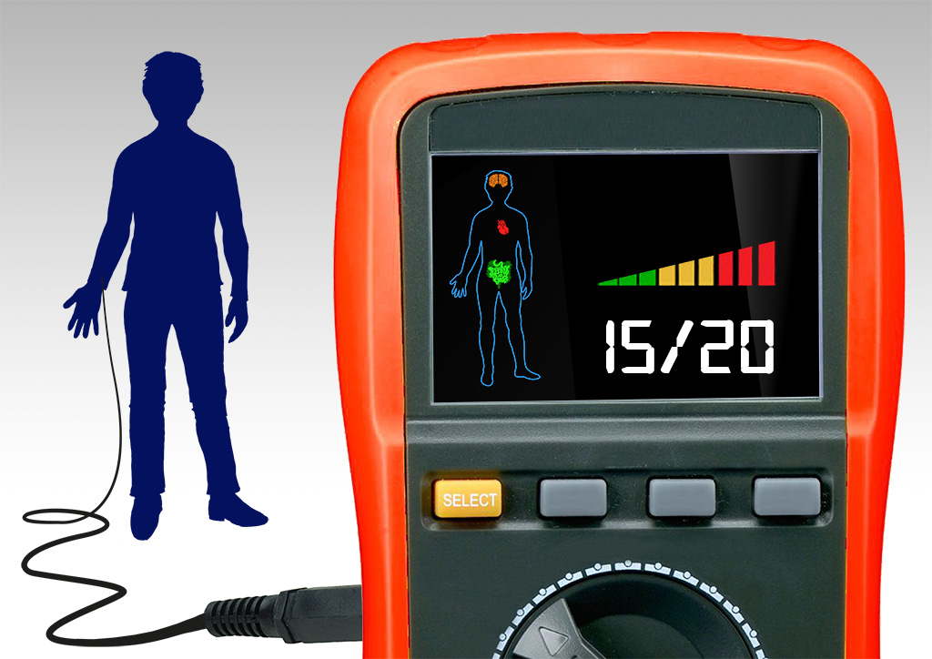
Situation idéale : l’evaluator 2.0.

Slide 5
L’évaluation par contenu ou objectifs
Au cœur de l’évaluation, et particulièrement de l’évaluation certificative, le souci est de pouvoir prédire qu’un individu sera capable de répéter à l’avenir le type d’opération qu’on l’a vu accomplir une ou plusieurs fois en situation d’évaluation (examen, épreuve, interrogation).
Dans l’évaluation des contenus ou par objectifs, les opérations visées restent les mêmes en toutes situations et peuvent être assimilées à des procédures automatisables qui permettent de garantir de façon assez robuste leur reproductibilité.
L’édumétrie s’est donc constituée en prenant comme unités d’analyse les « items ». Dans le cadre d’une approche par contenu ou objectif, l’évaluateur prélève un échantillon de contenus ou d’objectifs dans l’univers de référence. L’édumétrie s’intéresse au caractère représentatif de cet échantillon via la validité de contenu ou de construct.
Une triple concordance entre Objectifs d’apprentissages – Méthodes – Evaluation est nécessaire

Slide 6
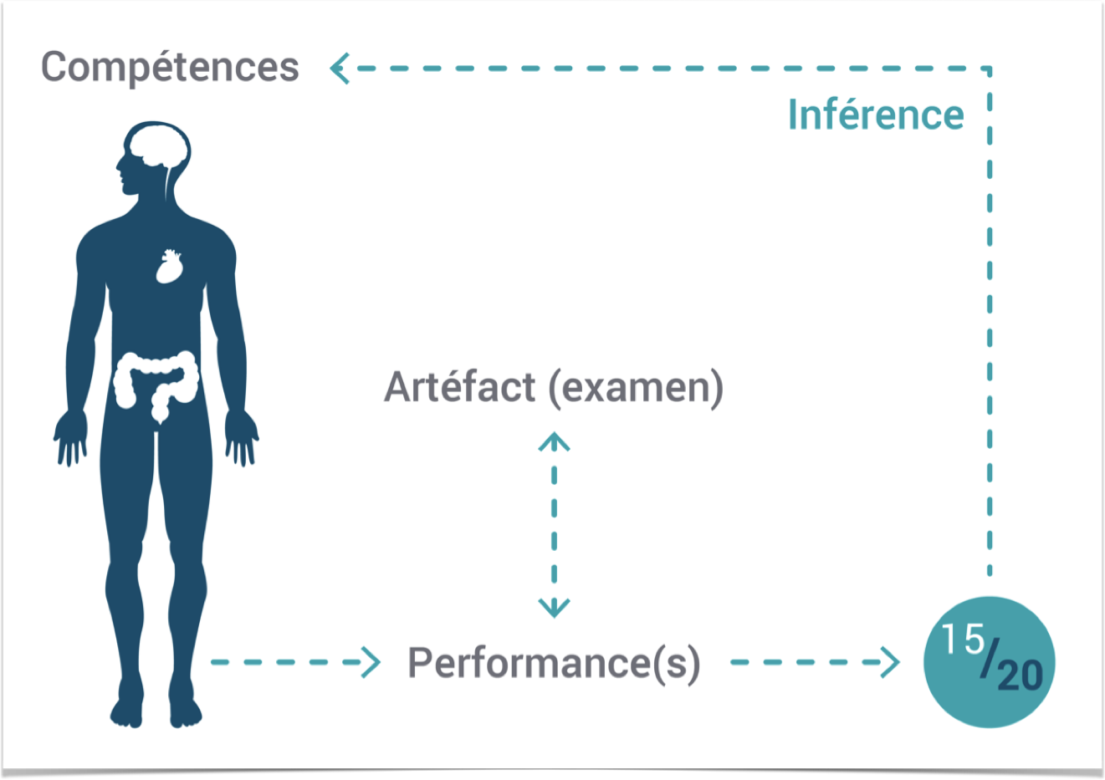
Situation réelle

Slide 7
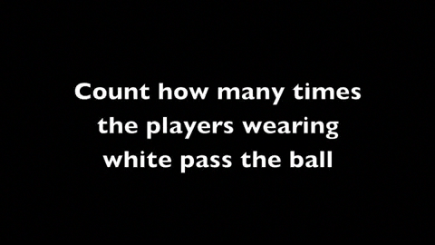
L’humain, un bon évaluateur ?

Slide 8
L’évaluation de performances complexes

Slide 9
Une définition de la complexité
La complexité se caractérise notamment par la multiplicité : plusieurs interactions s’enchevêtrent en augmentant la quantité́ d’informations à traiter et donc la difficulté de la prise de décision. La complexité appelle dès lors l’adaptabilíté, car on ne sait jamais à quoi on s’attend exactement face à une situation complexe. La question n’est pas tant celle de l’inédit de la situation que de son incertitude ou de son imprévisibilité (MORIN, 1990).
Si la situation est réellement complexe, l’élève ne peut lui appliquer un algorithme défini une fois pour toutes pour ce type de situations.
Une situation compliquée est « une situation dont la résolution met en jeu des savoirs et des savoir-faire nouveaux, peu connus de celui qui la résout, ou moins bien maitrisés par lui » (p. 121). La complexité « ne dépend pas tellement du type d’activités à exercer, du type de savoirs et de savoir-faire à mobiliser, mais surtout de la quantité de savoirs et de savoir-faire à mobiliser. La difficulté́ vient non pas de chaque opération à exécuter, mais de l’articulation de ces opérations entre elles. » Une situation complexe combine des éléments que l’élève connait, qu’il maitrise, qu’il a déjà̀ utilisés plusieurs fois, mais de façon séparée, dans un autre ordre ou dans un autre contexte (ROEGIERS)

Slide 10
Evaluer les performances complexes
De Ketele et Gerard (2005) La validation des épreuves d’évaluation selon l’approche par compétences
La validation d’épreuves construites en cohérence avec l’approche par compétences est loin d’être un problème résolu de façon satisfaisante.
Peut-on espérer un jour disposer d’une édumétrie satisfaisante pour évaluer des compétences complexes ? Rien n’est moins sûr dans l’état actuel de nos connaissances.
Scallon (2004): L'évaluation des apprentissages dans une approche par compétences
La démarche à implémenter demeure inédite
L’évaluation des apprentissages dans une approche par compétences ressemble à un chemin sinueux, un chemin qui croiserait plusieurs sentiers propices à la distraction et parfois à la confusion
Ray, O. (2012) : Le défi de l’évaluation des compétences
Les modalités pratiques d’une évaluation des compétences induisent de nombreux problèmes de mise en œuvre qui nourrissent les controverses.

Slide 11
Evaluer les performances complexes
Tardif (2006): L’évaluation des compétences : Documenter le parcours de développement
En réalité, le choix des éléments susceptibles de remplir toutes les exigences d’une évaluation systématique et rigoureuse des compétences reste encore une tâche à terminer, voire à entreprendre (p.3)
Les exigences de l’évaluation des compétences sont nombreuses et elles posent des défis de taille. D’aucun pourrait dès maintenant penser qu’une telle entreprise est impossible étant donné les théories et les instruments développés à ce jour dans le domaine de l’évaluation des apprentissages. (p.134)
Vandermaren et Loye (2011) : A propos de quelques difficultés de l’évaluation des compétences (p. 52)
Notre réflexion critique, très sinon trop critique selon certains collègues, ne fait que relever l’ampleur et la difficulté́ de leur tâche et tout le mérite qu’ils peuvent avoir dans leurs tentatives répétées, assidues, ingénieuses de relever ce défi qui, lorsque l’on combine les analyses sociologiques et psychologiques du travail scolaire, peut apparaitre parfois comme une tâche impossible à surmonter.

Slide 12
Quel est le problème ?
Un certain nombre de concepts sur lesquels les docimologues se reposent depuis quelques décennies ne s’appliquent pas tels quels à l’évaluation dans une approche par compétences
La mobilisation est très dépendante du contexte.
Lorsque l’on évalue une tâche complexe, la tâche à accomplir change en revanche de nature selon la situation. Il s’agit non seulement de maîtriser
des connaissances ou procédures, mais aussi d’interpréter la situation pour choisir les procédures qu’il convient d’utiliser et de savoir les combiner
entre elles à bon escient.
L’observation d’une action réussie dans une tâche à un moment et dans un contexte donné n’est pas forcément un indicateur prédictif de l’effectivité de la compétence souhaitée
L’édumétrie classique ne s’applique pas.
Dans une épreuve selon les compétences, les ‘items’ n’existent pas : il n’y a qu’un nombre limité de productions complexes (parce que cela prend du temps), qui ne constituent certainement pas un échantillon statistiquement représentatif de toutes les productions complexes possibles relatives à la compétence

Slide 13
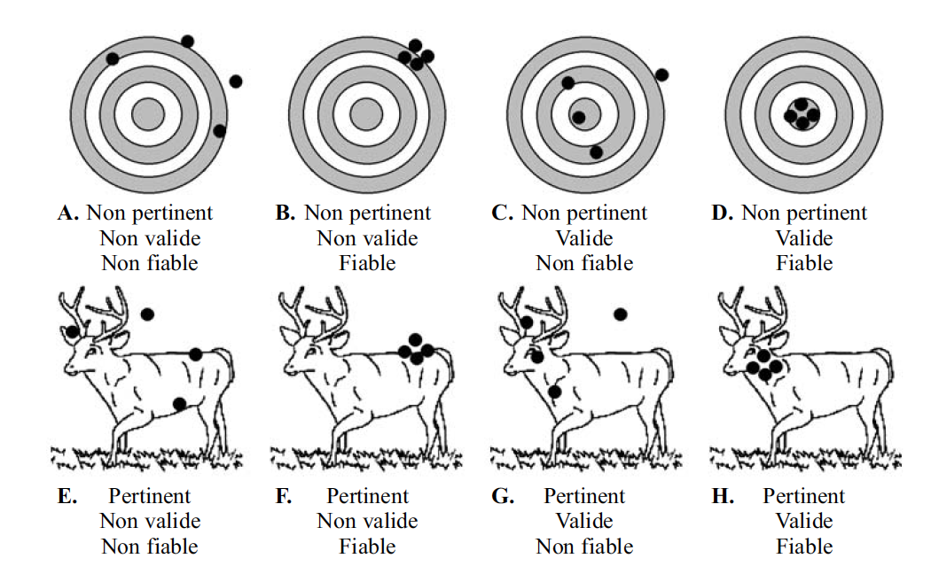
Trois options s’offrent à nous
1. Renoncer à la complexité
Sauf que l’école prépare à la vie et que dans la vie, il s’agit bien de mobiliser et combiner des ressources pour arriver à faire son chemin.;
Laveault et Grégoire (2002)

Slide 14
Trois options s’offrent à nous
2. Renoncer à l’édumétrie et la mesure : renoncer à la notation qui...
a tendance à réduire l’intérêt des étudiants pour l’apprentissage en lui-même
entraîne la préférence des étudiants pour des tâches simples
diminue la qualité de la pensée des étudiants
influence le curriculum
consume du temps qui pourrait être consacré à l’apprentissage
encourage la tricherie
corrompt les relations que les enseignants entretiennent avec les étudiants
Mais
S’intéresser aux difficultés d’apprentissage des étudiants est une nécessité. Ne pas évaluer formellement les compétences complexes impliquerait un suivi individualisé vertueux, mais couteux en temps.
« L’évaluateur doit être un observateur en situation qui puisse retracer le développement de la compétence dans le temps et comprendre son adaptabilité à d’autres situations. C’est en fait une véritable expertise « d’observateur professionnel des élèves au travail » (Perrenoud, 2004) qu’il faut placer au cœur du métier enseignant.
On est aussi là pour certifier !!!
Alfie Kohn, 1999

Slide 15
Trois options s’offrent à nous
3. Choisir une posture intermédiaire
Rey et Carette (2006) distinguent :
Les compétences de troisième degré (« compétences complexes ») : « Savoir choisir et combiner plusieurs compétences élémentaires pour traiter une situation nouvelle et complexe »
Les compétences de deuxième degré (« compétences élémentaires avec cadrage ») : « Posséder toute une gamme de ces compétences élémentaires et savoir, dans une situation inédite, choisir celle qui convient »
Les compétences de premier degré (« compétences élémentaires », « procédures », « procédures élémentaires » ou « procédures automatisées »)

Slide 16
Trois options s’offrent à nous
3. Choisir une posture intermédiaire
Fagnant et Dierendonck (2010) : Réduire la complexité
Une tâche/une situation serait considérée comme complexe à partir du moment où elle nécessite l’identification, la mobilisation et l’intégration de plus d’une ressource et qu’elle nécessite dès lors une interprétation (ou un cadrage) de la situation et une organisation de la démarche de résolution
Dès lors, on peut s’assurer que les épreuves comportent suffisamment d’items.

Slide 17
Un entre-deux intéressant:
Vers une autre edumétrie (De Ketele et Gérard, 2006)
Divers types de validation peuvent être envisagés de façon complémentaire:
• une validation a priori, par recours à des juges
Le paramétrage et l’habillage des situations
L’univers de référence quant aux ressources à mobiliser.
Le type de situations
Le type et le nombre de supports
Les conditions de résolution
Le type de tâche attendue,
Le type de critères utilisés pour évaluer la production,
• une validation empirique interne
    La validation devrait pouvoir se fonder sur les critères d’évaluation, qui sont invariants aux situations d’une même famille, à l’inverse des indicateurs qui, pour la plupart d’entre eux, dépendent de chaque situation.
• une validation empirique externe.

Slide 18
L’outil d’évaluation de performances complexes : les grilles d’évaluation

Slide 19
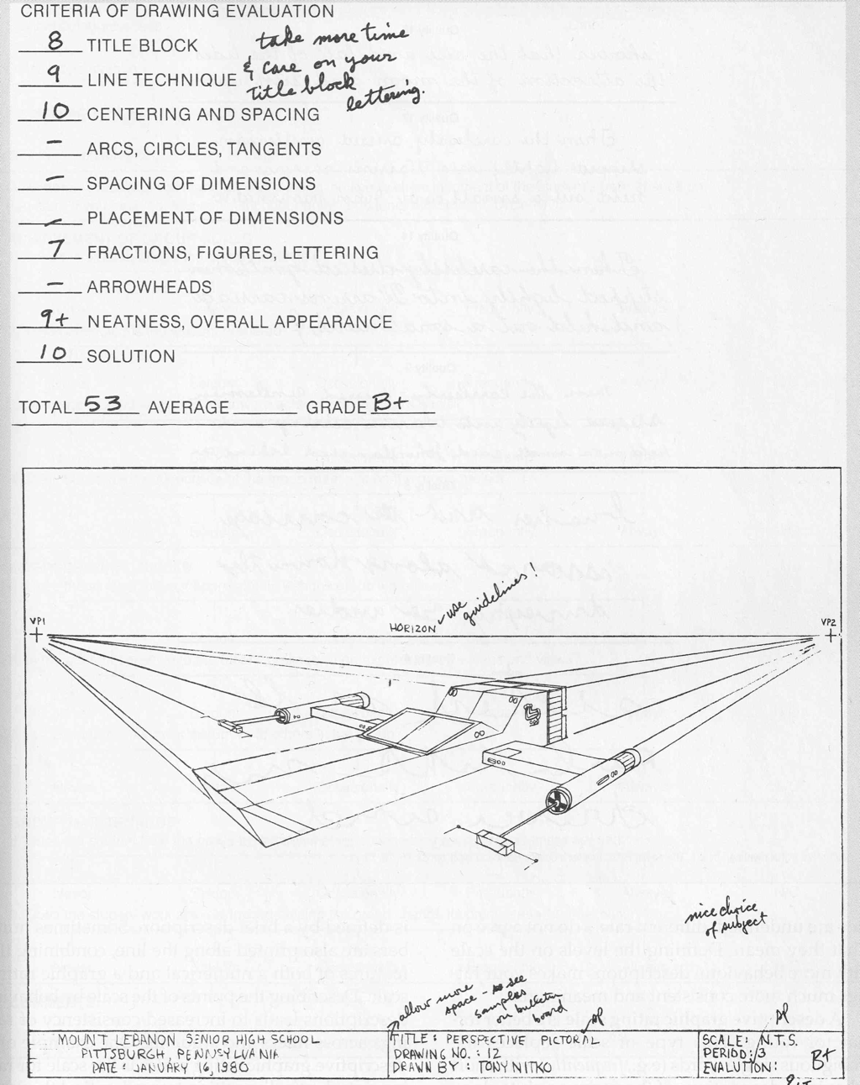
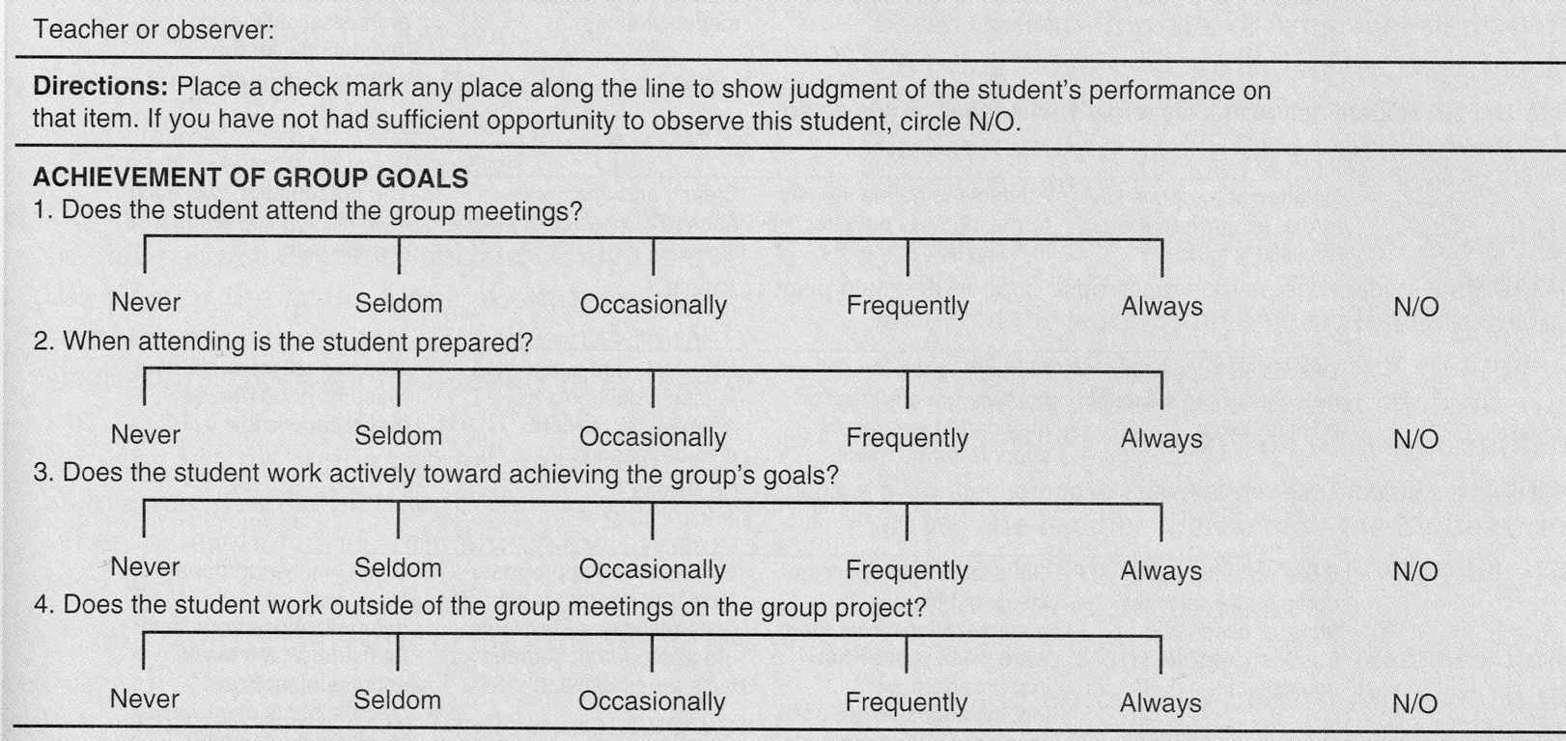
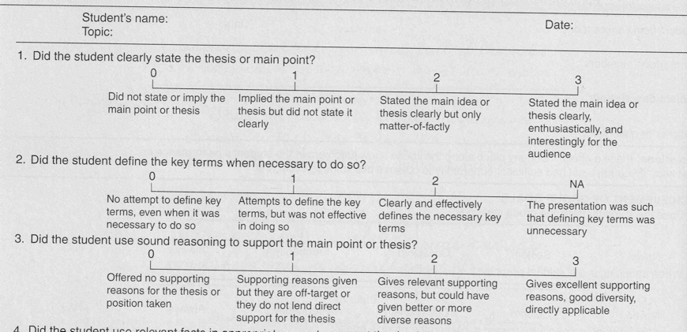
Les grilles d’évaluation
Echelles ordinales - Likert
Echelles pseudo-métriques
Echelles descriptives

Slide 20
Les échelles descriptives:
Une échelle descriptive d’évaluation est un ensemble cohérent de critères qui évaluent le travail d’un étudiant en décrivant divers niveaux de performance pour chacun de ces critères.
Ces échelles permettent de structurer la prise d’informations, l’observation.
L’intérêt de telles échelles, comparées à des échelles ordinales ou métriques, c’est qu’elles décrivent la performance plus qu’elles ne la jugent.
En effet, évaluer avec une échelle descriptive, c’est vérifier l’adéquation entre la tâche de l’étudiant et la description de l’attendu à divers niveaux de l’échelle.
Outre les aspects évaluatifs (formatifs et sommatifs), l’utilisation d’une échelle descriptive aide l’enseignant à concevoir son cours et son évaluation.
Elle aide aussi les étudiants à apprendre, puisque les attendus sont clairement fixés par les niveaux de l’échelle. Elles peuvent, dès lors, avoir un effet retour assez intéressant.

Slide 21
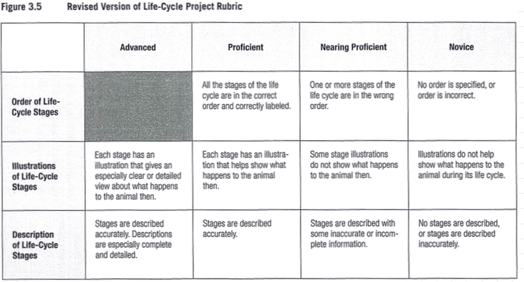
Les échelles descriptives

Slide 22
Les échelles descriptives : analytiques vs. holistiques

Slide 23
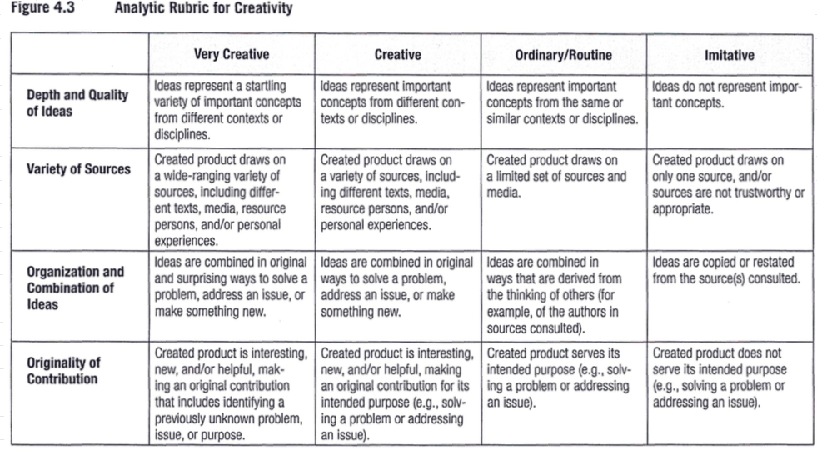
Les échelles de type analytique

Slide 24
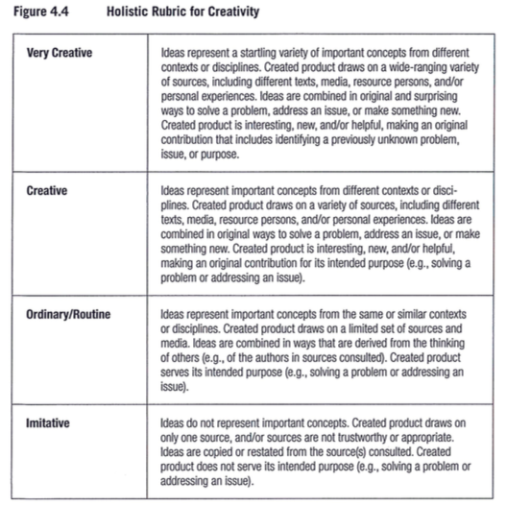
Les échelles de type holistique

Slide 25
Les échelles descriptives : analytiques vs. holistiques
Les échelles analytiques :
Chacune des dimensions (critères) est évaluée séparément. Ces échelles sont diagnostiques (enseignant et étudiant), peuvent être reliées facilement à la table de spécification et sont à utiliser pour les évaluations formatives. Elles conviennent aussi pour les évaluations sommatives, mais elles prennent plus de temps de correction et de calibrage pour atteindre un niveau satisfaisant de fidélité inter-juges.
Les échelles holistiques :
Toutes les dimensions (critères) sont évaluées simultanément. Elles conviennent pour des évaluations sommatives, permettent une fidélité inter-juges accrue, et les corrections sont plus rapides. Mais elles ne sont pas diagnostiques et donc, conviennent peu pour une évaluation formative.

Slide 26
Les échelles descriptives : générales vs. orientées sur la tâche

Slide 27
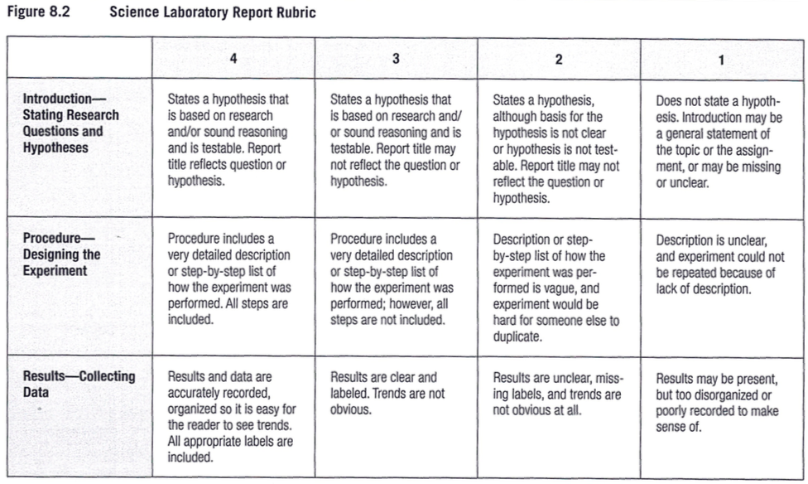
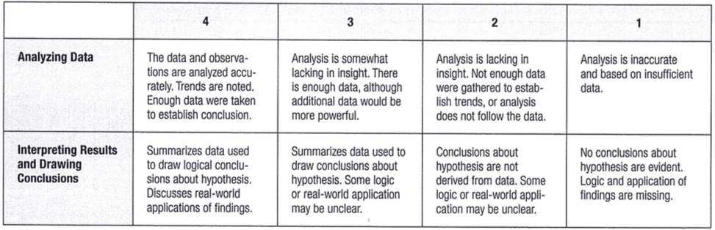
Les échelles descriptives générales

Slide 28
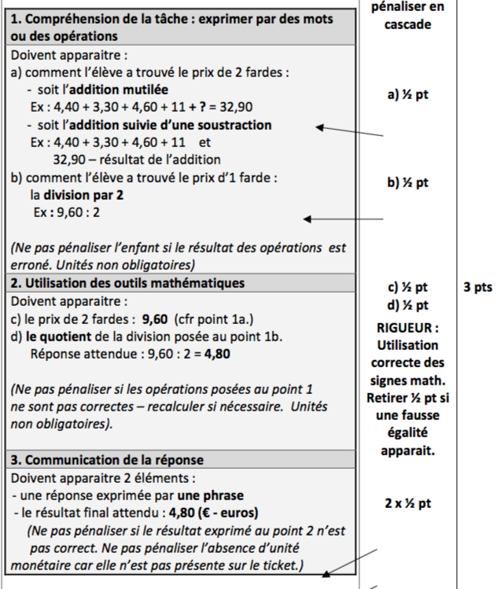
Les échelles descriptives orientées sur la tâche

Slide 29
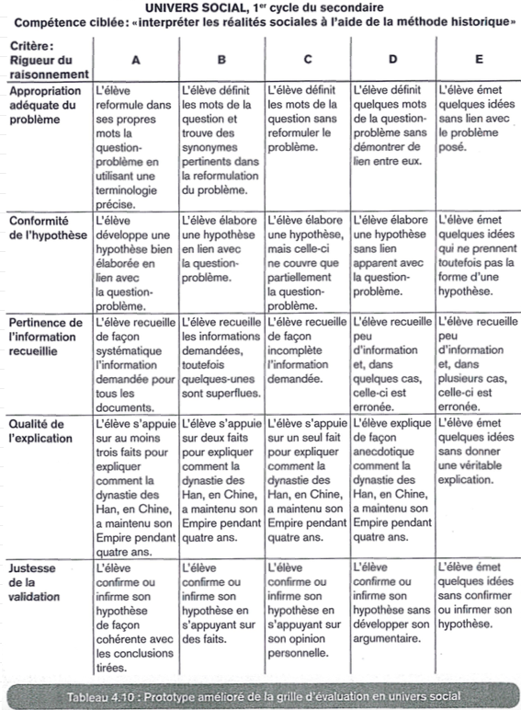
Les échelles descriptives mixtes
Orientée sur la tâche

Slide 30
Les échelles descriptives : générales vs. orientées sur la tâche
Les échelles générales :
Elles conviennent pour toutes les tâches issues de la même famille de tâches. Elles peuvent être un formidable outil de communication car elles précisent les attendus de la formation en termes opérationnels. Ces échelles peuvent aussi être utilisées de façon diachronique et développementale car elles peuvent être réutilisées pour toutes les tâches d’une même famille. Les étudiants peuvent les utiliser à des fins d’auto-évaluation et participer à leur construction sans que cela ne nuise à la correction de la tâche (par du bachotage, par exemple).
Les échelles orientées sur la tâche :
Elles sont directement calquées sur le contenu spécifique de la tâche confiée aux étudiants. Elles sont plus faciles à construire et permettent une meilleure fidélité inter-correcteurs. Les communiquer préalablement aux étudiants leur fournirait trop d’informations sur les réponses attendues. Elles sont conceptuellement moins séduisantes, car elles portent sur la performance en lien avec l’artefact (examen) et moins sur la compétence. Par contre, elles nécessitent moins d’inférence.

Slide 31
Les échelles descriptives :
critères de qualité
Chaque critère d’une échelle descriptive doit être :
  Approprié : il doit représenter un acquis d’apprentissage ou un objectif du programme.
  Définissable : il doit être clair et facile à comprendre.
  Observable : il doit être visible (ou audible) par des observateurs externes.
  Distinct des autres : il doit évaluer un aspect clairement différent de ceux que les autres critères évaluent.
  Capable de se décliner sur un continuum de performances illustrant des niveaux de qualité différents de la tâche.
  Partie prenante d’un ensemble complet : l’ensemble des critères doit cerner l’entièreté de la compétence évaluée.
La question devrait être : Quelles caractéristiques de cette tâche (et donc de la performance de l’étudiant) nous donnent des indices quant à l’acquisition des connaissances ou compétences visées par l’apprentissage définies pour ce cours ?

Slide 33
Une manière intéressante d’évaluer les compétences : les ECOS

Slide 34
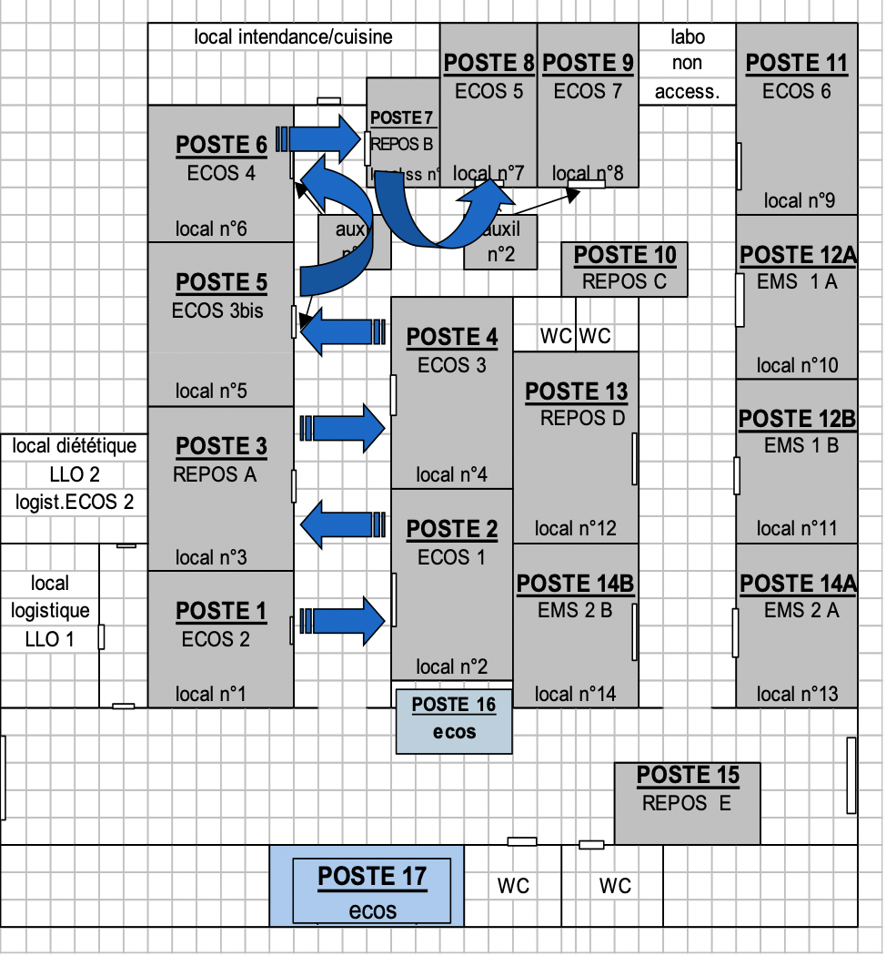
Un modèle intéressant : les ECOS
Examen clinique
objectif structuré
DUMG Liège

Slide 35
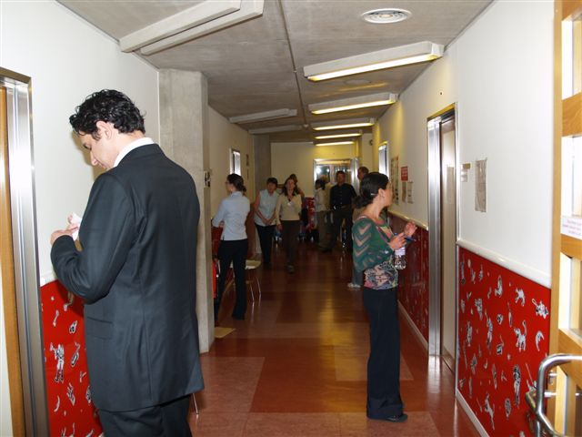
Un modèle intéressant : les ECOS
durée 7 ou 15 minutes

Slide 36
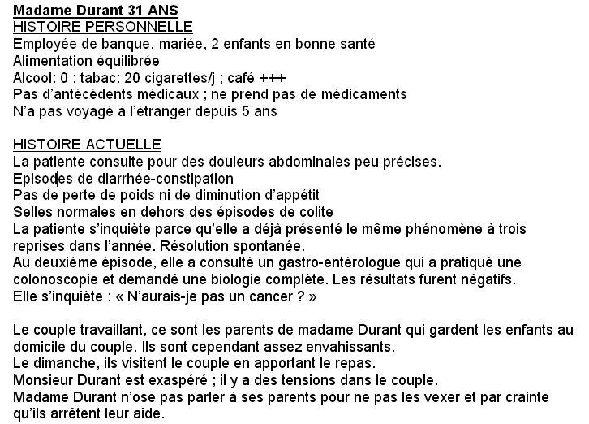
Un modèle intéressant : les ECOS
Un scénario pensé

Slide 37
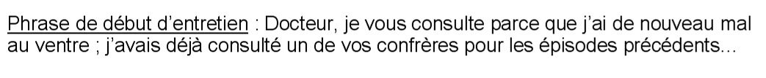
Un modèle intéressant : les ECOS
Une tâche

Slide 38
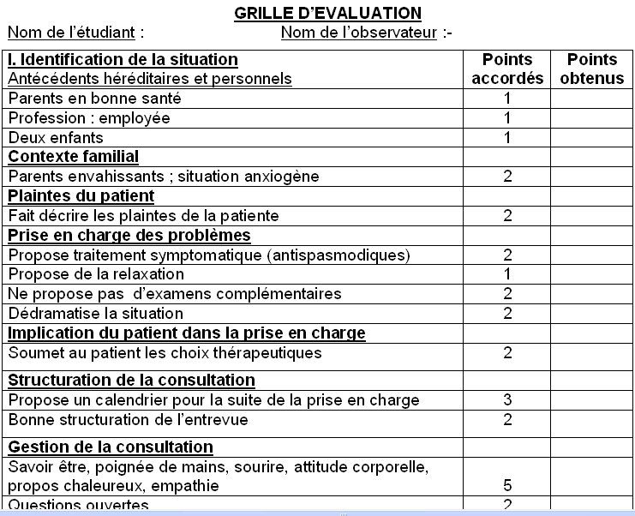
Un modèle intéressant : les ECOS
Une grille d’évaluation

Slide 39
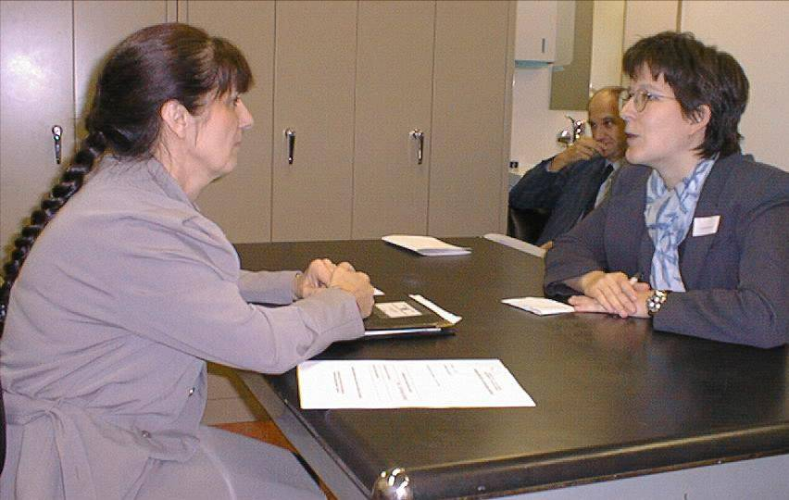
Un modèle intéressant : les ECOS
Patient simulé
Evaluateur
Etudiante

Slide 40

Un modèle intéressant : les ECOS
Evaluateur
Etudiante
Patient
simulé

Slide 41
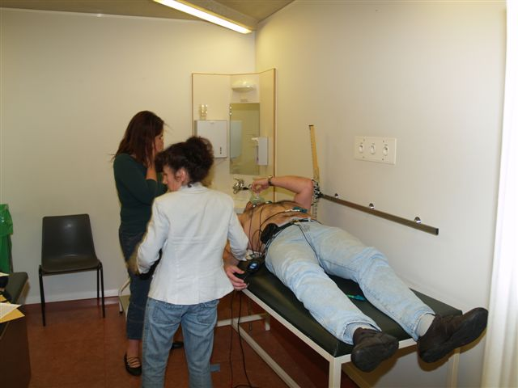
Un modèle intéressant : les ECOS
Patient
simulé
Etudiant
Evaluateur

Slide 42

Un modèle intéressant : les ECOS
Patient simulé
Etudiant
Evaluateur

Slide 43
Une manière intéressante d’évaluer les compétences : le portfolio

Slide 44
Le portfolio
« Le portfolio est un échantillon de preuves, sélectionnées par l’étudiant pour rendre compte de ses apprentissages » (Tardif, 2006)
Il s’agit donc d’un outil (classeur, blog, site…) qui permet de sélectionner et de collectionner des traces (écrits, photos, références, schémas, cartes conceptuelles, …) qui témoignent d’un apprentissage, d’un développement, d’un projet...
D’une vision traditionnellement photographique de l’apprentissage vers une vision vidéographique
Le portfolio n’est donc pas une finalité en soi mais un moyen pour.....
- Se situer par rapport aux compétences qu’il doit développer dans son cursus de formation
- Documenter sa progression dans les apprentissages
- Illustrer et mettre en valeur ses compétences
- Développer une pensée réflexive sur ses compétences
- Rendre compte de ses compétences

Slide 45
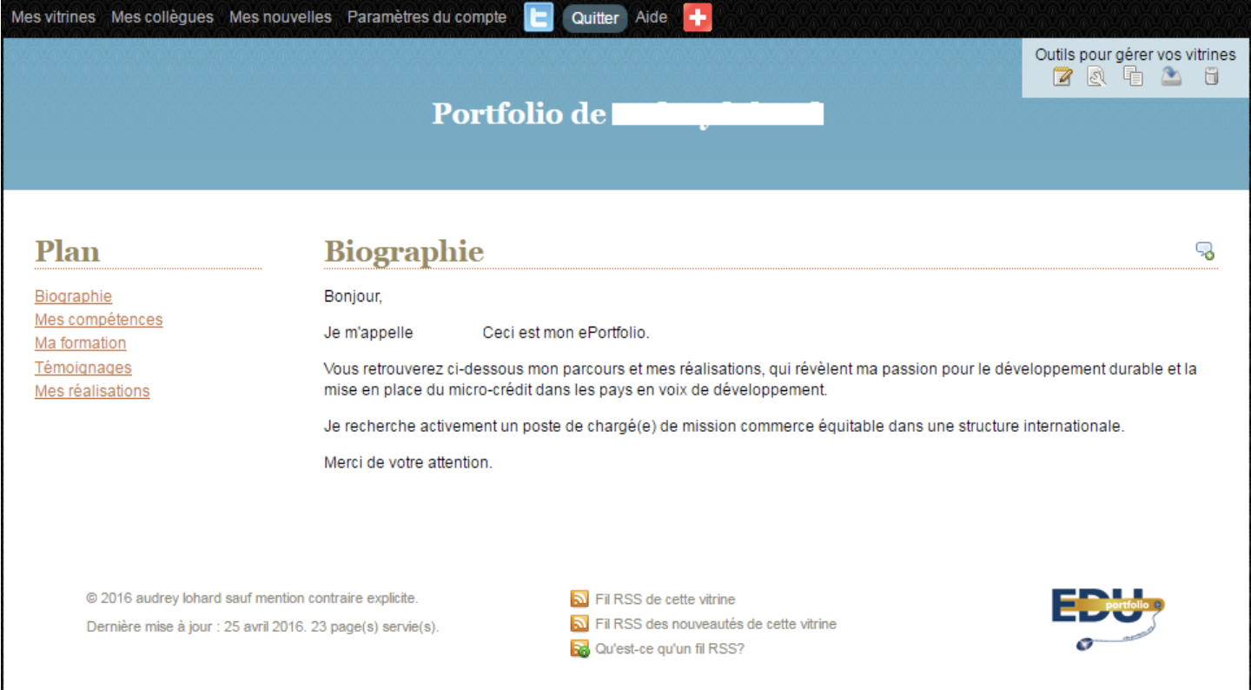
Le portfolio
https://openclassrooms.com/fr/courses/3811216-composer-son-eportfolio

Slide 46

Le portfolio
https://openclassrooms.com/fr/courses/3811216-composer-son-eportfolio

Slide 47
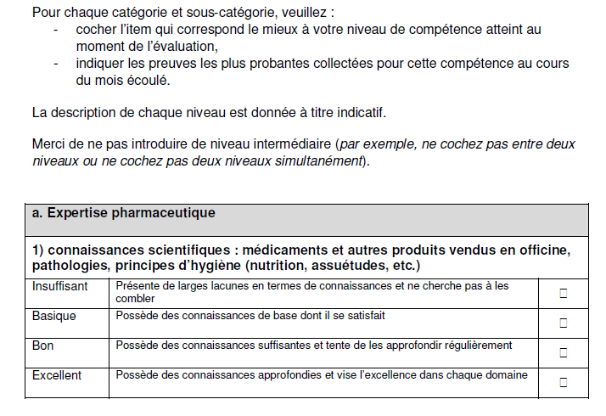
Le portfolio

Slide 48
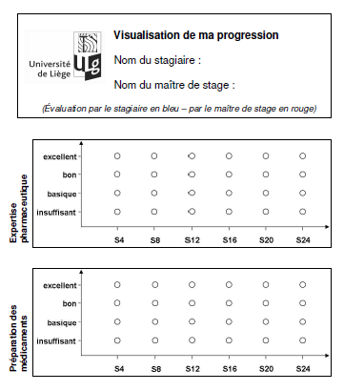
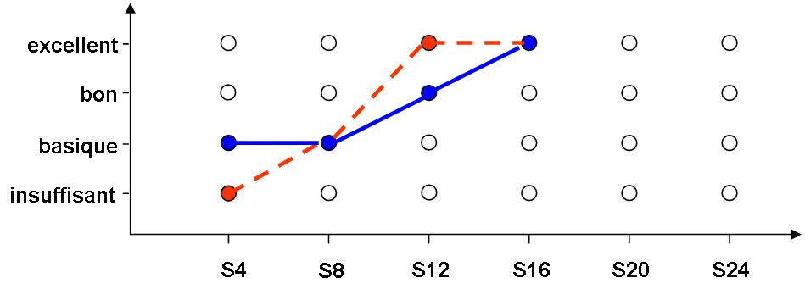
Le portfolio

Slide 49
Une manière intéressante d’évaluer les compétences : Les cartes conceptuelles

Slide 50
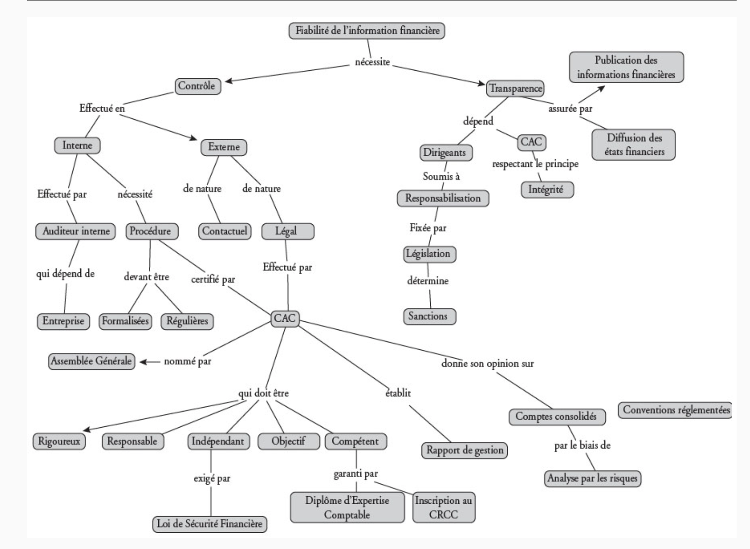
Les cartes conceptuelles
Trébucq et Noël-Lemaître (2006)

Slide 51
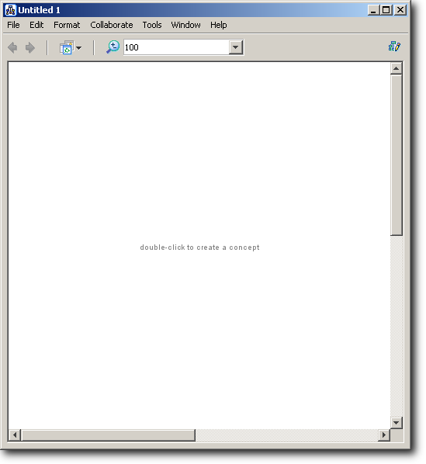
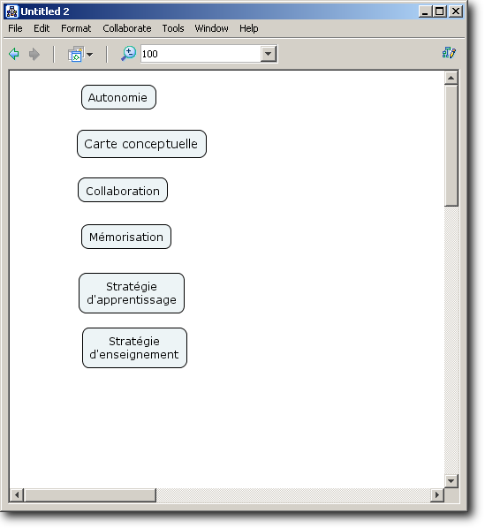
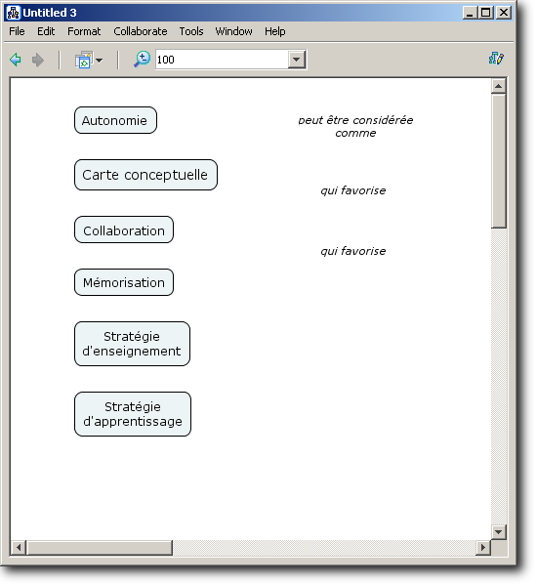
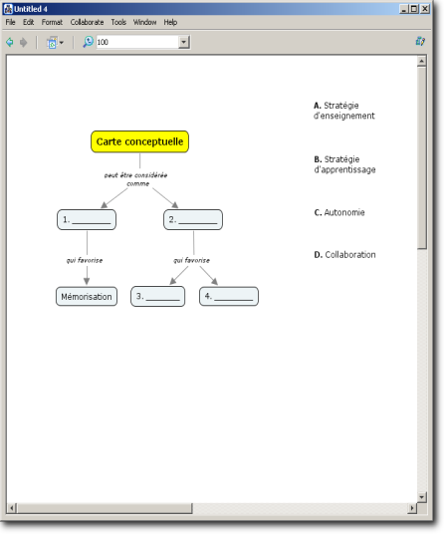
Les cartes conceptuelles
Laflamme, 2006

Slide 52
Les cartes conceptuelles
Élément constitutif | Évaluation | Valeur relative
Proposition | La relation entre deux concepts (liaison proche) est valide (pertinence du qualificatif) | 1
Hiérarchie | Les concepts « généraux » sont détaillés par des concepts plus « spécifiques » (pertinence hiérarchique) | 5
Relations | La relation entre deux concepts (liaison éloignée ou croisée) est valide (pertinence du qualificatif) et illustre une synthèse entre deux concepts ou propositions | 10
 | La relation entre deux concepts (liaison éloignée ou croisée) est valide (pertinence du qualificatif) mais n’illustre pas une synthèse entre deux concepts ou propositions | 2
Exemples | Les concepts (ou les propositions) sont instanciés dans des faits sous formes d’exemples. | 1
Novak et Gowin (1984)

Slide 53
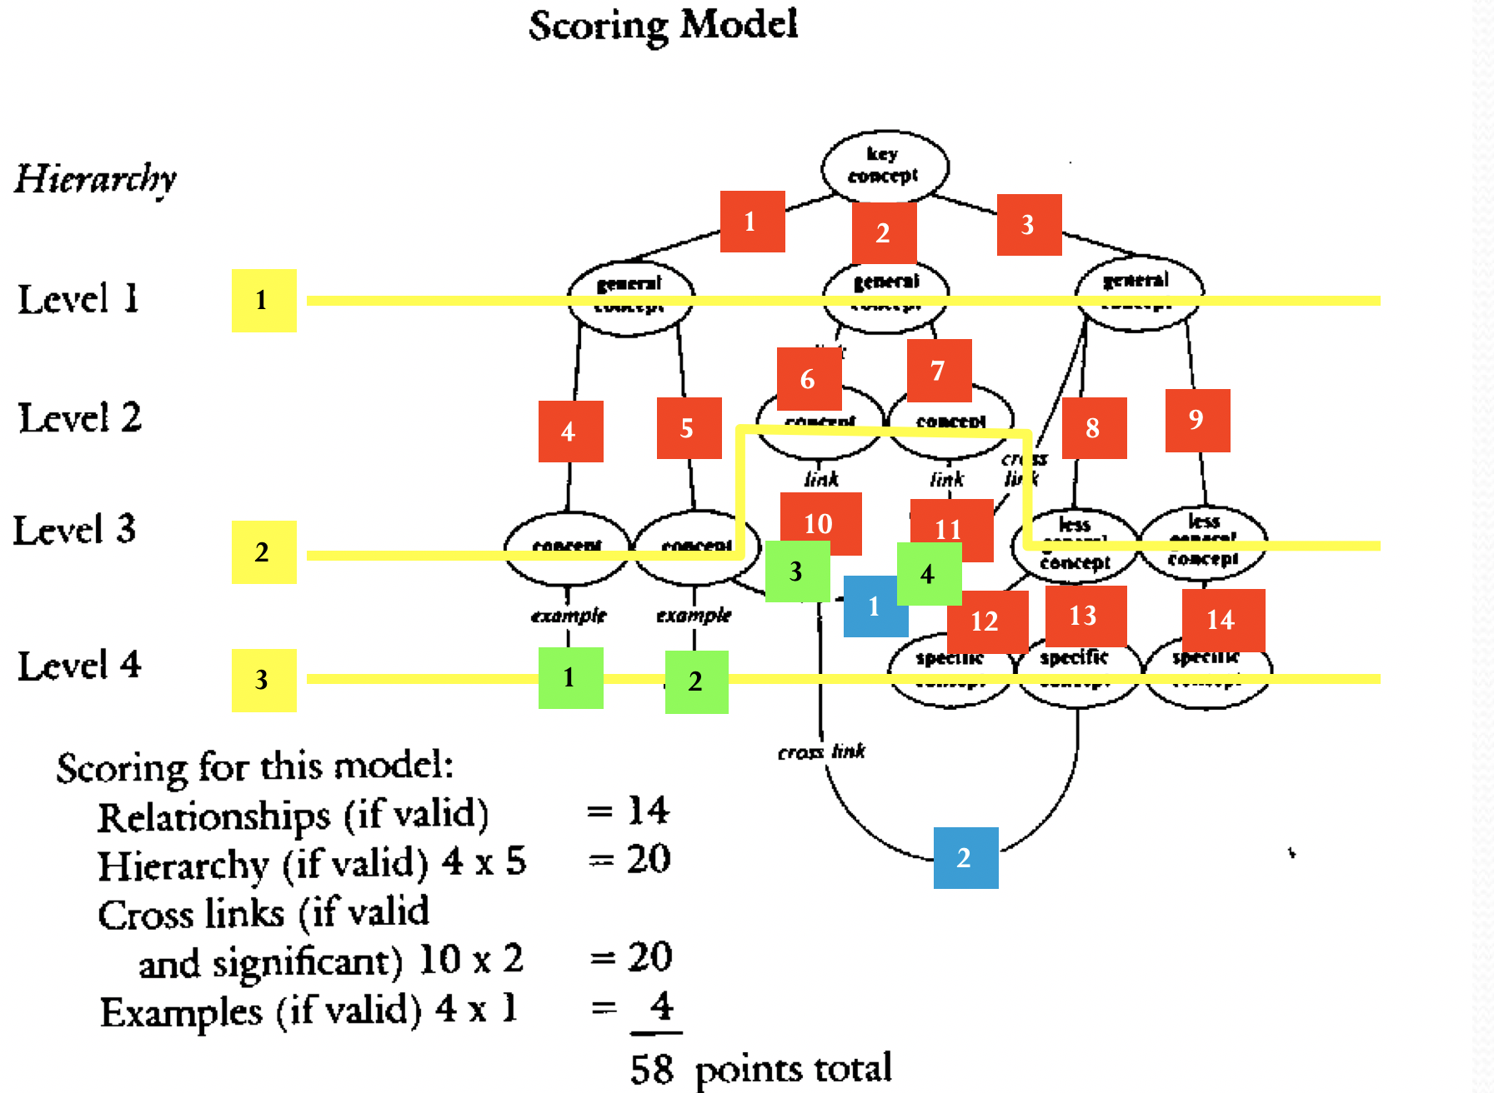
Les cartes conceptuelles
Novak et Gowin (1984)

Slide 54

p.detroz@uliege.be
Merci pour votre présence,
votre écoute
Merci pour vos questions

